Slide 1
Een goede oude dag in Laakdal, dieptegesprekken met senioren
Antwerpen, februari 2023

Slide 2
Wie is wie?
Wie ben je?
Wat is je functie?
Waarom koos je voor deze inspiratiesessie? Wat hoop je mee naar huis te nemen?

Slide 3
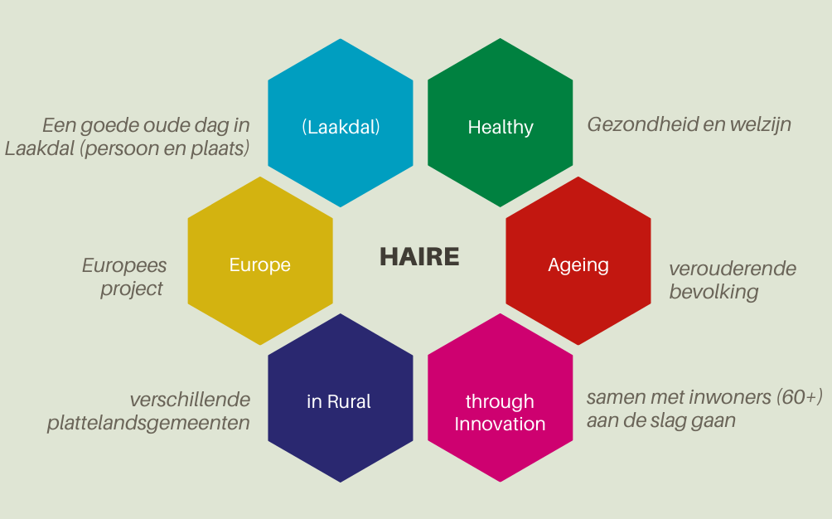
HAIRE?

Slide 4
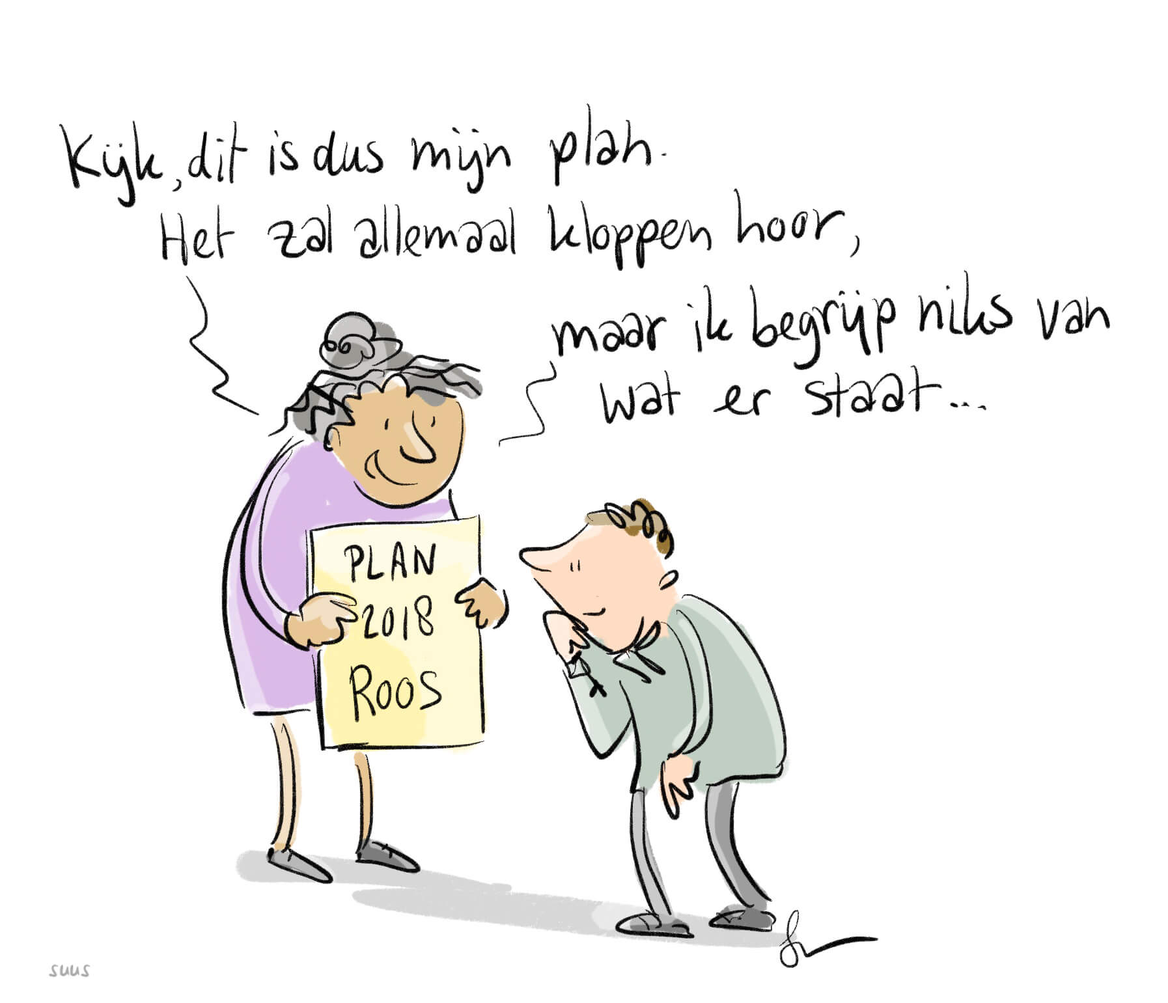
Uitdagingen
Verouderende bevolking
Gezond en gelukkig ouder worden​
Eenzaamheid en isolatie
Beperkte dienstverlening op het platteland
Veel capaciteiten en talenten bij senioren die we meer kunnen inzetten

Slide 5
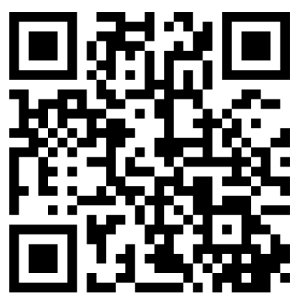
De methodiek
Buurtanalyse
Sociale netwerkanalyse
Guided Conversations afgenomen door getrainde vrijwilligers over 3 grote thema’s:
Plaatsgebonden onderwerpen
Persoonsgebonden onderwerpen
Empowerment vragen
Notes:
Mentimeter
Op ‘de methodiek’ klikken om naar presentatie mentimeter te gaan
QR code voor deelnemers
Link maken naar mapje met GC, SNA, e.d.

Slide 6
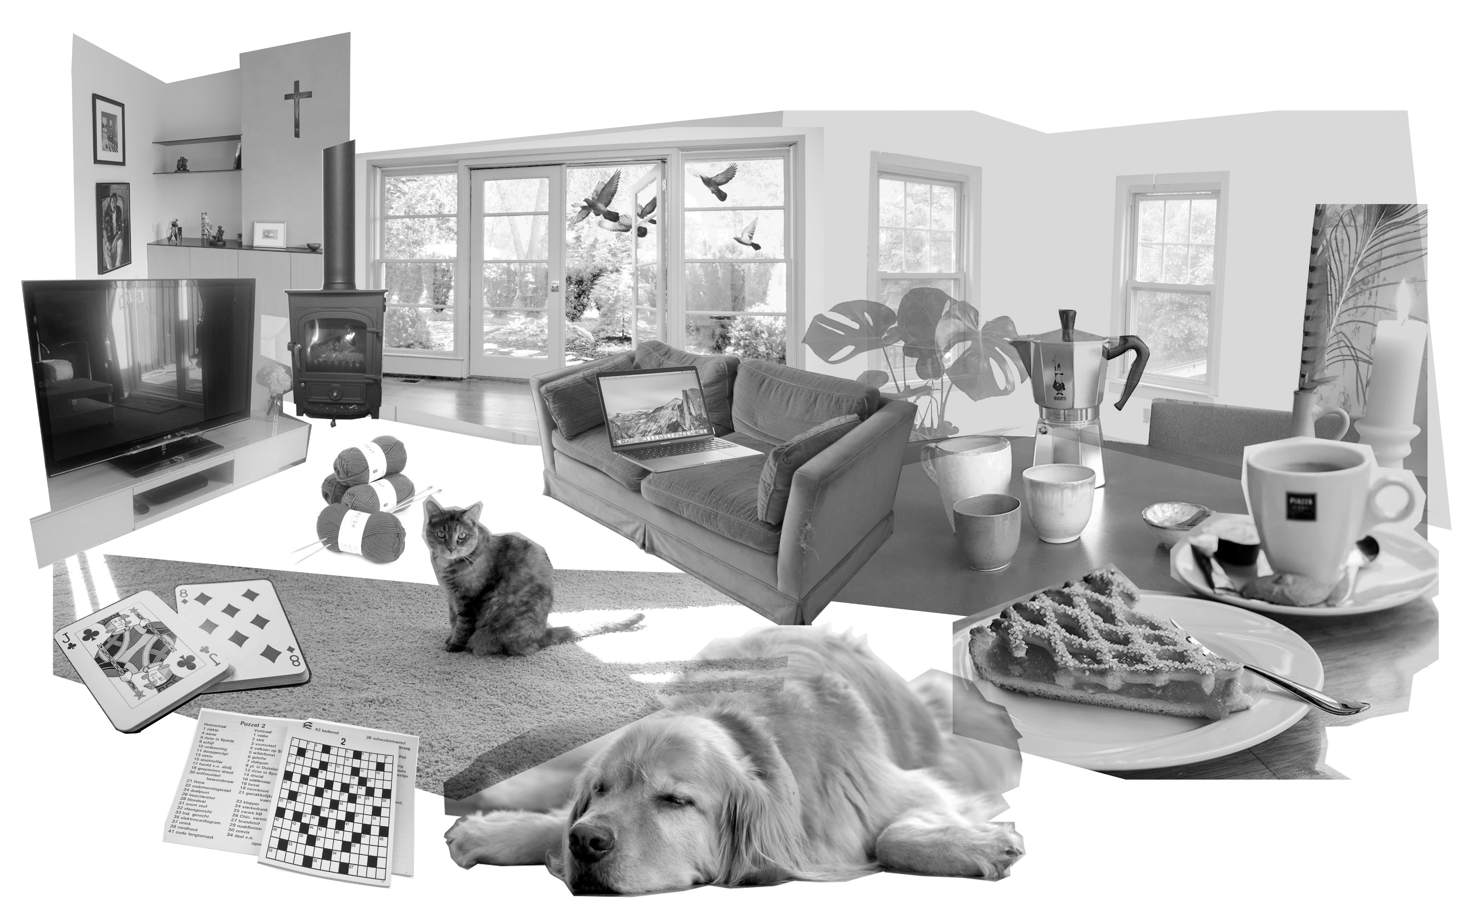
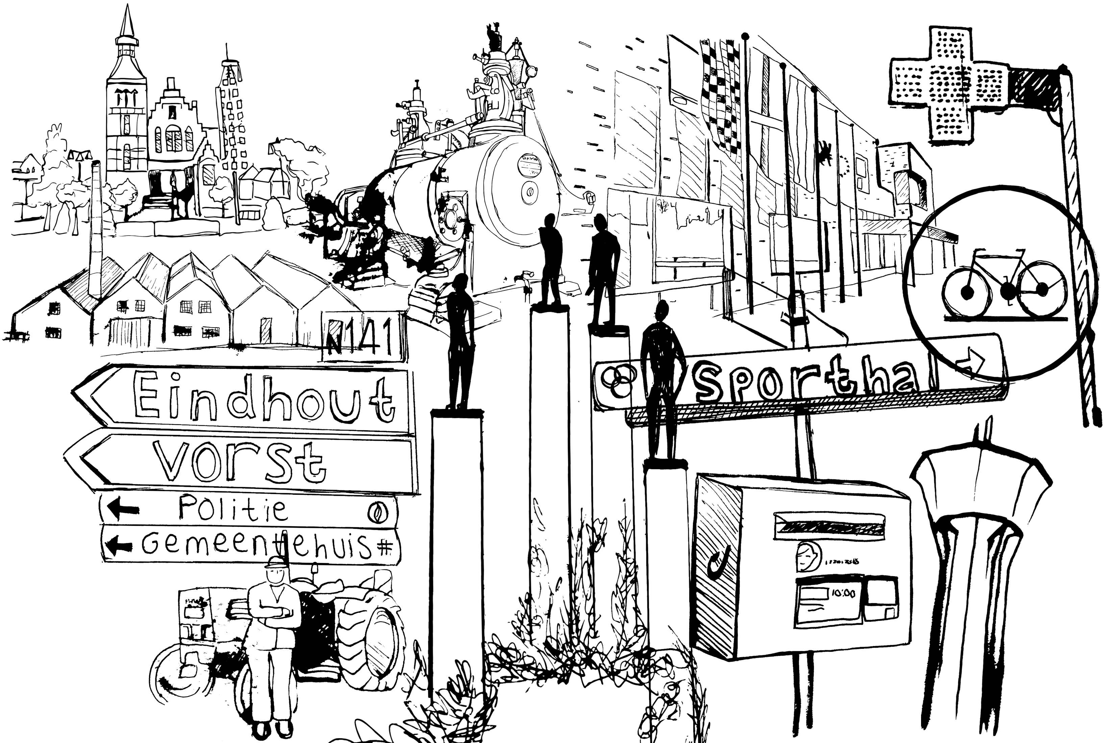
Vragen uit GC
Relaties & intimiteit: “Heb je verandering gemerkt in intimiteit doorheen de jaren?”
Identiteit & verbondenheid: “Voel jij je thuis in de gemeente en de buurt waar je woont?”
Wegen & ruimtes: “Wat kan je me vertellen over de toegankelijkheid van de wegen en publieke ruimtes?”

Slide 7
De methodiek
Plaatsgebonden maar met focus op persoon
Vertrekken van datgene wat er is en bestaande organisaties/samenwerkingen versterken
Aanpasbaar aan sector en leeftijd
Senioren, daklozen, geestelijke gezondheid, buurtgerichte zorg, etc.
Mogelijk om impact te meten (score op 7)
Zowel effect op individueel, organisatorisch als buurtniveau

Slide 8
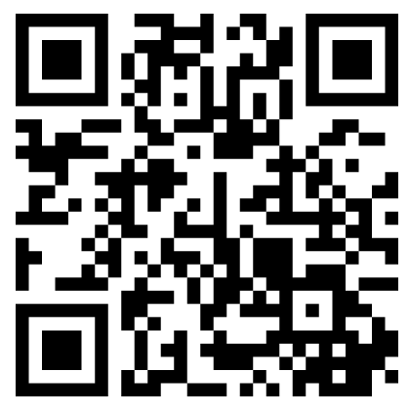
Dieptegesprekken
16 getrainde vrijwilligers namen samen 75-tal gesprekken af
Na 5 maanden: vervolggesprek om score te herbekijken
→ niet iedereen wou deelnemen
Doel project = tweeledig
Individueel actieplan uitwerken
Globale actiepunten
Meer dan 100 globale actiepunten teruggekoppeld aan bevoegde dienst en schepen
Samenwerking over diensten heen (bv. dienst buurtgerichte zorg & sociale dienst)
(Resultaten te verkrijgen in vorm van resultatenbundel of presentatie)

Slide 9
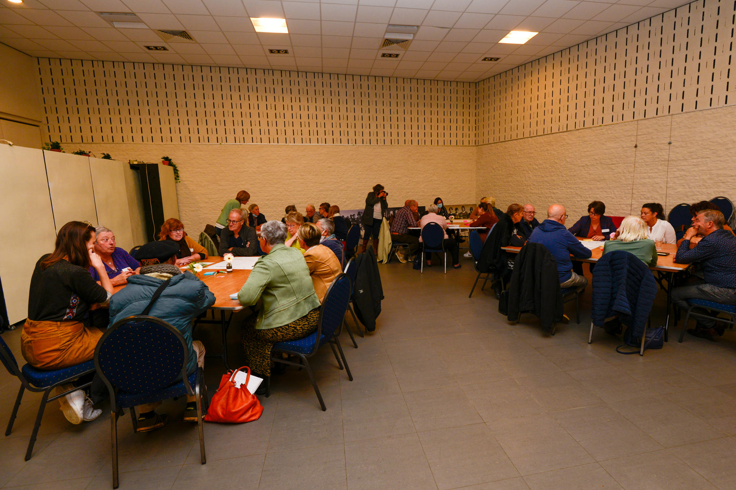
Dieptegesprekken
Nadien prioriteiten bepaald
Samen met schepencollege, forum voor seniorenwelzijn en vrijwilligers
Creëert draagvlak en betrokkenheid
Is van belang voor embedding van het project (forum is iets bestaand, blijvend)
Met doelgroep en belanghebbenden aan prioriteiten werken:
Communicatie
Mobiliteit
Vrije tijd
Zorgen voor morgen
Tot gedragen oplossingen komen
Notes:
Infographic

Slide 10
Gedragen oplossingen
Werkgroep communicatie | Werkgroep mobiliteit | Werkgroep vrije tijd | Werkgroep zorgen voor morgen
Seniorenkrant Recht-op-gids Computerlessen & vrije inloop Aanpak digitalisering banken Kaartjes peter/meterproject Meldingskaart | Alternatief bus Fietslessen e-bikes Lijnbuddies | Afstemmen aanbod VT Verenigingsbeurs | Automatisering mantelzorgpremie Infosessie: Zorgwonen Bewindvoering & erfrecht Troostplekken
Notes:
Infographic

Slide 11
Dieptegesprekken: bevindingen
Vrijwilligers
Opleiding vrijwilligers: oefensessie met andere vrijwilligers of aanspreekpunt binnen lokaal bestuur/organisatie = meerwaarde
Intervisie/begeleiding/nabijheid voor vrijwilligers = nodig
Niet elke vrijwilliger die dieptegesprek afnam, wilt verder betrokken worden
Engagement goed bevragen en duidelijkheid scheppen in verwachtingen
Vrijwilligers hebben zelf veel geleerd
“Ik wist dat ik goed kon praten, nu heb ik geleerd dat ik ook kan luisteren.”

Slide 12
Dieptegesprekken: bevindingen
Klankbordgroep met verschillende experten (over buurtgerichte zorg, participatief werken, werken met ouderen, werken met vrijwilligers, …) geeft een goede basis. Veel bruikbare tips gekregen en al verbinding gelegd.
Bv. taart en voldoende ruimte geven om mensen in contact te brengen met elkaar.

Slide 13
Leerpunten?
1 vast aanspreekpunt voor deelnemers en vrijwilligers: vertrouwen opbouwen.
Inbedden in beleid: diensthoofd/leidinggevende, schepenen die mee verbinding met meerjarenplan, doelstellingen, andere diensten en projecten kunnen maken.
Inbedden in de organisatie: welke taak wordt door wie opgenomen? Kan er administratieve ondersteuning zijn? Kunnen er collega’s betrokken worden? Kan de financiële dienst mee kijken naar dat luik? Waar hoort dit project na het einde van de subsidies best onder te vallen? Hoe communiceren we over het proces en over de resultaten? …
Van bij aanvang van het project denken over het einde van het project
Geduld

Slide 14
Leerpunten?
Op voorhand goed nadenken wat je met de bevraging wilt bereiken? Wil je impact meten op persoonlijk vlak? Wil je vooral weten hoe personen denken over de gemeente? Wil je vooral weten waar je kan inzetten op het welzijn of sociaal beleid?
De methodiek is gemakkelijk aanpasbaar (scores en/of radars weglaten, werken met tekeningen, focus op andere thema’s, als kaartspel, als groepsgesprek, …)

Slide 15
Leerpunten?
Hebben jullie tips voor ons of voor elkaar?

Slide 16
Wat nu? In Laakdal
Werkgroepen inbedden in forum seniorenwelzijn
Samenwerking tussen team buurtgerichte zorg, sociale dienst en LDC blijven uitbouwen en blijvend linken leggen naar andere (interne) diensten.

Slide 17
Wat nu?
Veel organisaties/groepen actief die lokaal en bovenlokaal personen met een zorg -en ondersteuningsnood (PZON) vertegenwoordigen, hier zijn ook vaak vrijwilligers(werkingen) bij betrokken. Niet gemakkelijk voor deze groepen/organisaties om zich op een grotere schaal te organiseren en een volwaardige stem te hebben in het zorglandschap. Daarom inzetten op 3 zaken:
In de eerste fase de groeperingen die actief zijn in onze regio inventariseren.
focusgroepen per doelgroep organiseren. Dit om elkaar beter te leren kennen, maar ook om de noden te analyseren zodat we hier (in samenwerking met de ELZ’s) gerichte acties aan kunnen koppelen.
Ten slotte willen we ook een ‘lerend netwerk’ organiseren.

Slide 18
Wat nu?
Methodiek en ervaringen verspreiden aan geïnteresseerde gemeenten, organisaties, groepen, burgers, ... . Methodiek komt online (https://welzijnszorgkempen.be/haire/).
Kijken of methodiek bij de methodiekendatabank van VONK3 kan komen.
Inzetten op vergroten van kennis over werken met senioren, werken met vrijwilligers en participatief werken.

Slide 19
Wat nu?
1 maart is er een afsluitende sessie van het totale project. Hier worden alle ervaringen van de 8 verschillende pilootsites gepresenteerd en gekeken hoe ermee aan de slag gegaan kan worden: iedereen welkom.
Final Conference Invitation

Slide 21
Meer informatie of contact?
Katrien Serroyen katrien.serroyen@iok.be 014 56 27 06
Severine Appelmans severine.appelmans@iok.be 014 57 10 32
Contactgegevens Laakdal: Sofie Schepers & Jolien Van Hove buurtgerichtezorg@laakdal.be 013 67 01 10
Twitter: @2SeasHAIRE Hashtag: #2SeasHAIRE Blog: blogs.exeter.ac.uk/HAIRE

